Slide 1


UTILIDAD DE LA FERULIZACIÓN INTESTINAL (FI) EN ABDOMEN HOSTIL SECUNDARIO A BRIDAS POSTOPERATORIAS EN PACIENTES PEDIÁTRICOS
TRABAJO INGRESO
ACADEMIA NACIONAL DE MEDICINA
DR. EDUARDO BRACHO BLANCHET
CIRUGÍA PEDIÁTRICA

Slide 2
PROBLEMA: OCLUSIÓN / BRIDAS
FI EN ABDOMEN HOSTIL
1-6 % POST-LAPAROTOMÍA
74% DE OCLUSIÓN DELGADO
MAYORÍA PRIMER AÑO PO
ISQUEMIA-NECROSIS 20%
Notes:
ES LA CAUSA MÁS COMÚN DE OCLUSIÓN DEL INTESTINO DELGADO, LA RECURRENCIA ES CUANDO SE OPERA POR BRIDAS.

Slide 3
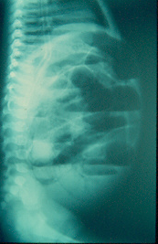
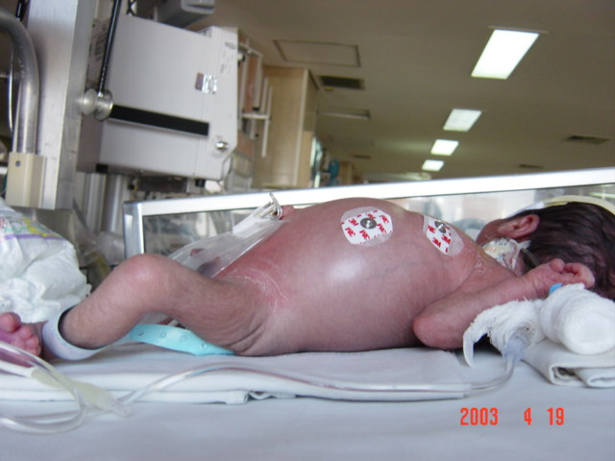

Slide 4
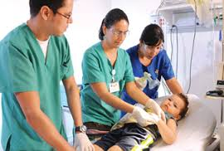
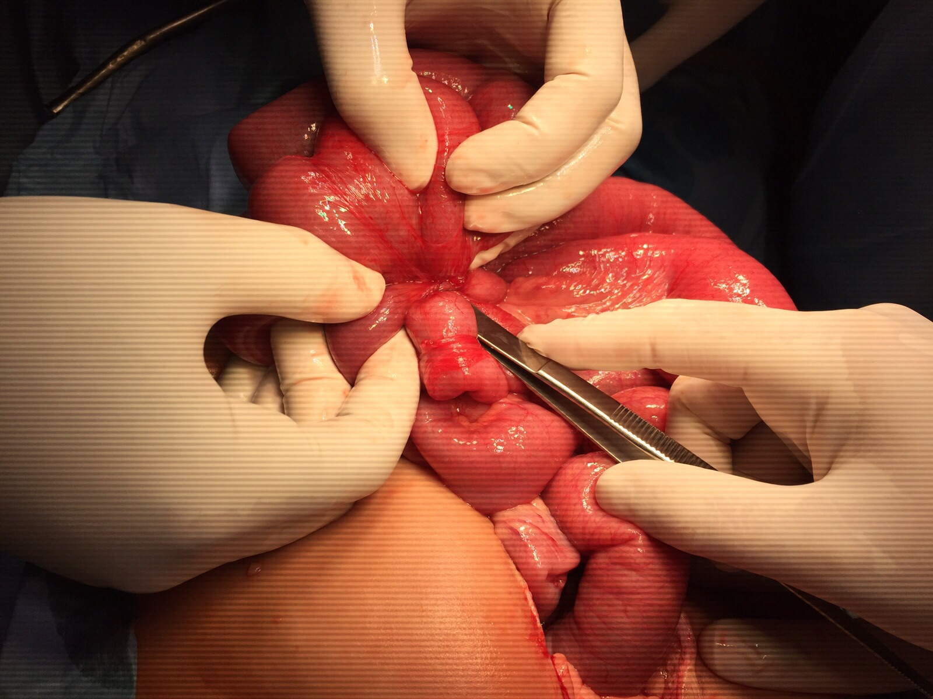
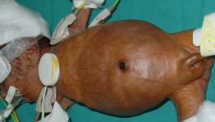
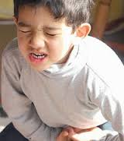
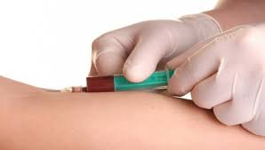
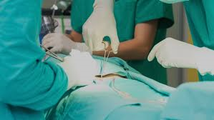
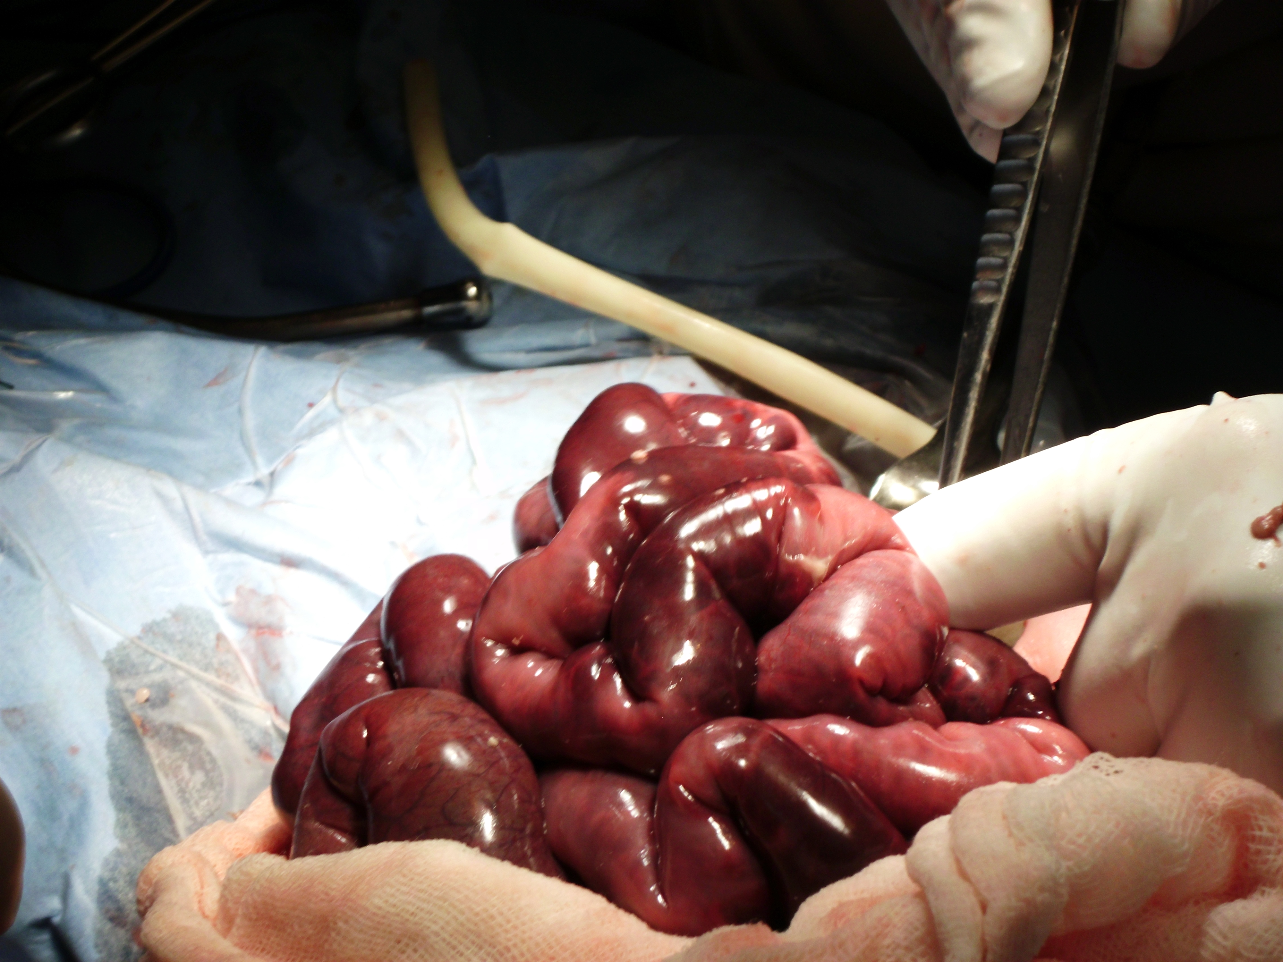
RUTA MANEJO PACIENTE OCLUIDO

Slide 5
FI EN ABDOMEN HOSTIL
CIRUGÍA
BRIDAS
CIRUGÍA
BRIDAS
ABDOMEN
HOSTIL
15-53%
Notes:
Después de bridolisis la recurrencia va del 15 al 53% pero si hay dos o mas bridolisis la recurrencia alcanza hasta el 85%
UN FX RX ASOCIADO ES QUE LA ÚLTIMA CIRUGÍA HAYA SIDO BRIDOLISIS COMO EN NUESTROS PACIENTES.

Slide 6
FI EN ABDOMEN HOSTIL
ABDOMEN CATASTRÓFICO ABDOMEN CONGELADO ABDOMEN HOSTIL

Slide 7
ABDOMEN HOSTIL
FI EN ABDOMEN HOSTIL
PÉRDIDA ESPACIOS NATURALES
CAMBIOS PATOLÓGICOS FUERA DE PROPORCIÓN
ADHERENCIAS DENSAS
TEJIDO FIBROSO Y CICATRIZAL
Asoc. Mexicana de Cirugía General. Guía práctica clínica. 2014
Notes:
LA PÉRDIDA ES ENTRE LOS ÓRGANOS Y LOS COMPARTIMENTOS (PARED ANTERIOR, RETRO, HUECO PÉLVICO)Causada por adherencias inflamatorias densas, vascularizadas y con frecuencia “inseparables”, que se forman en respuesta a múltiples laparotomías secuenciales, cirugías para corregir fístula enterocutánea o en bridolisis extensa

Slide 8
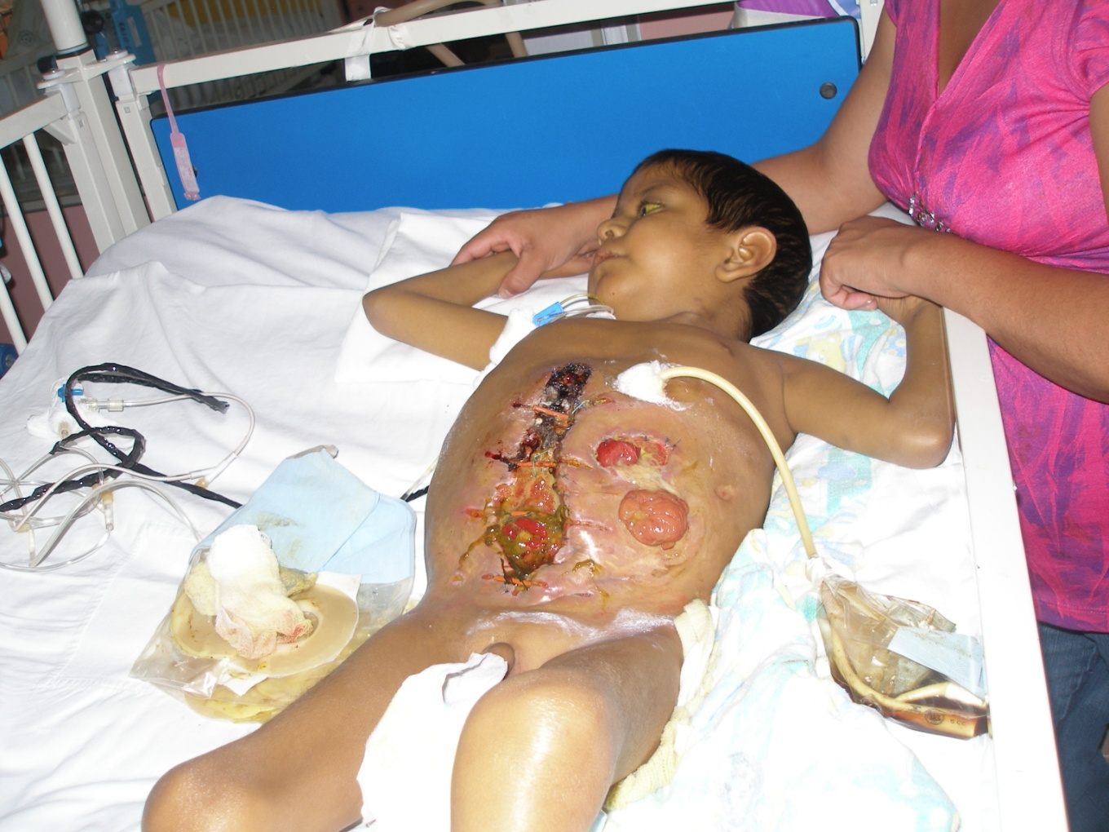
Notes:
EL PROBLEMA ES CUANDO ESTE PACIENTE SE OCLUYE O SE FISTULIZA

Slide 9
¿QUÉ HACER EN HOSTIL?
FI EN ABDOMEN HOSTIL
1937 NOBLE: PLICATURA
1956 WHITE: FERULIZACIÓN (FI)
BAKER POPULARIZÓ
CASI NADA EN NIÑOS

Slide 10
OBJETIVO
FI EN ABDOMEN HOSTIL
Revisar la utilidad a largo plazo de la FI en pacientes pediátricos con abdomen hostil secundario a bridas postoperatorias

Slide 11
JUSTIFICACIÓN
FI EN ABDOMEN HOSTIL
No hay evidencia científica sobre este tema en niños

Slide 12
MATERIAL / MÉTODOS
FI EN ABDOMEN HOSTIL
COHORTE RETROSPECTIVA
FI EN HOSTIL
2000-2011 SEGUIMIENTO LARGO
EFICACIA FERULIZACIÓN A-D
RECURRENCIA OCLUSIÓN
Notes:
DEL 1 DE ENERO DE 2000 AL 31 DE DICIEMBRE DE 2011
RESULTADO PRIMARIO: SE MIDIÓ LA EFICACIA MEDIANTE EL RIEMPO LIBRE DE OCLUSIÓN ANTES Y DESPUÉS DE LA FERULIZACIÓN
RESULTADOS SECUNDARIOS: RECURRENCIA DE OCLUSIÓN Y DE OCLUSIÓN QUIRÚRGICA (LA QUE SE OPERÓ)

Slide 13
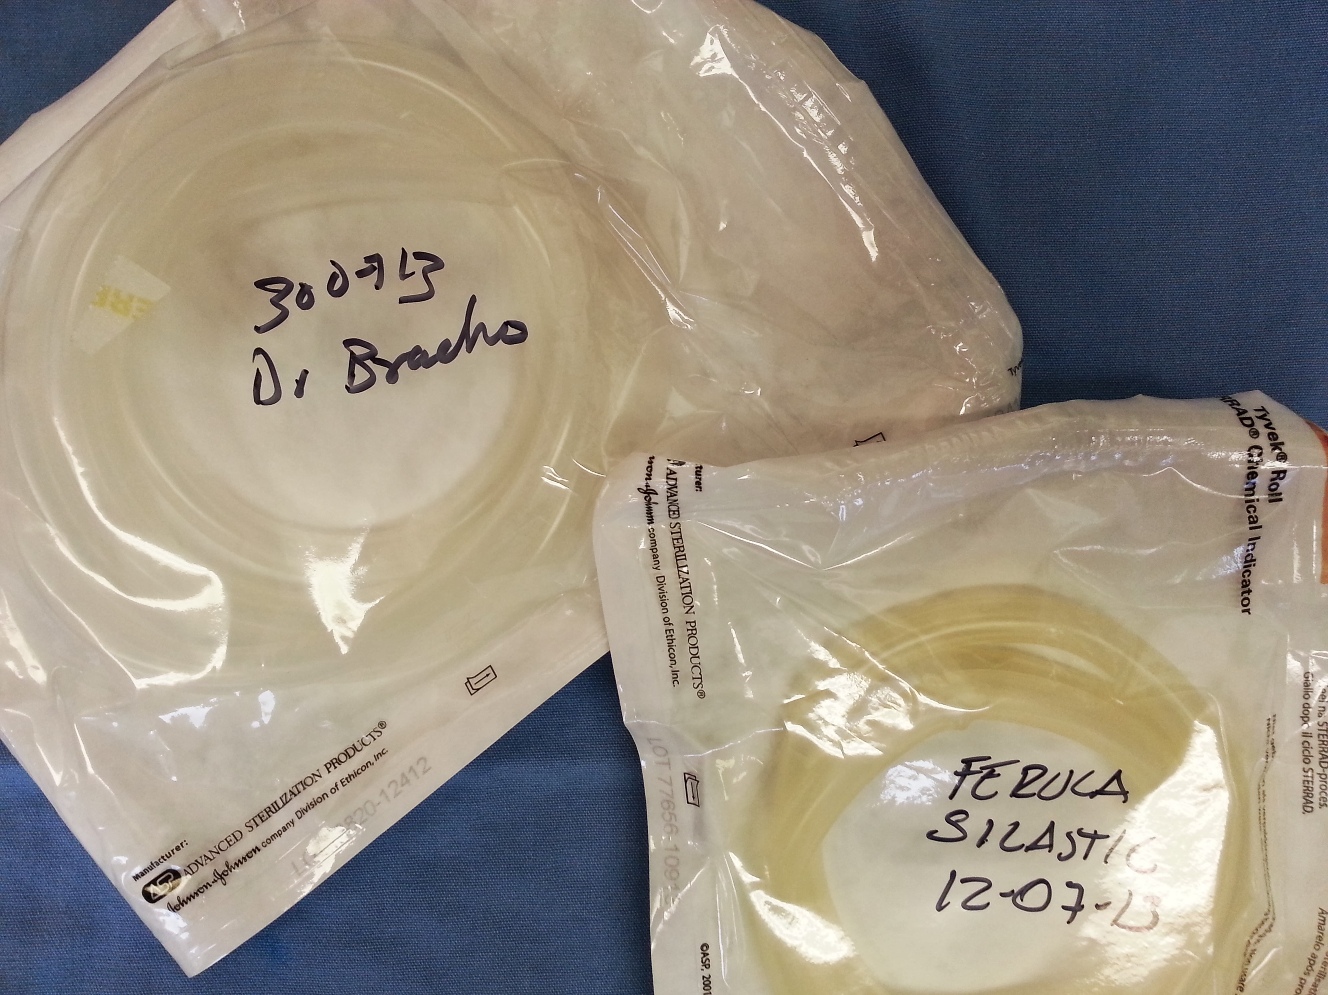
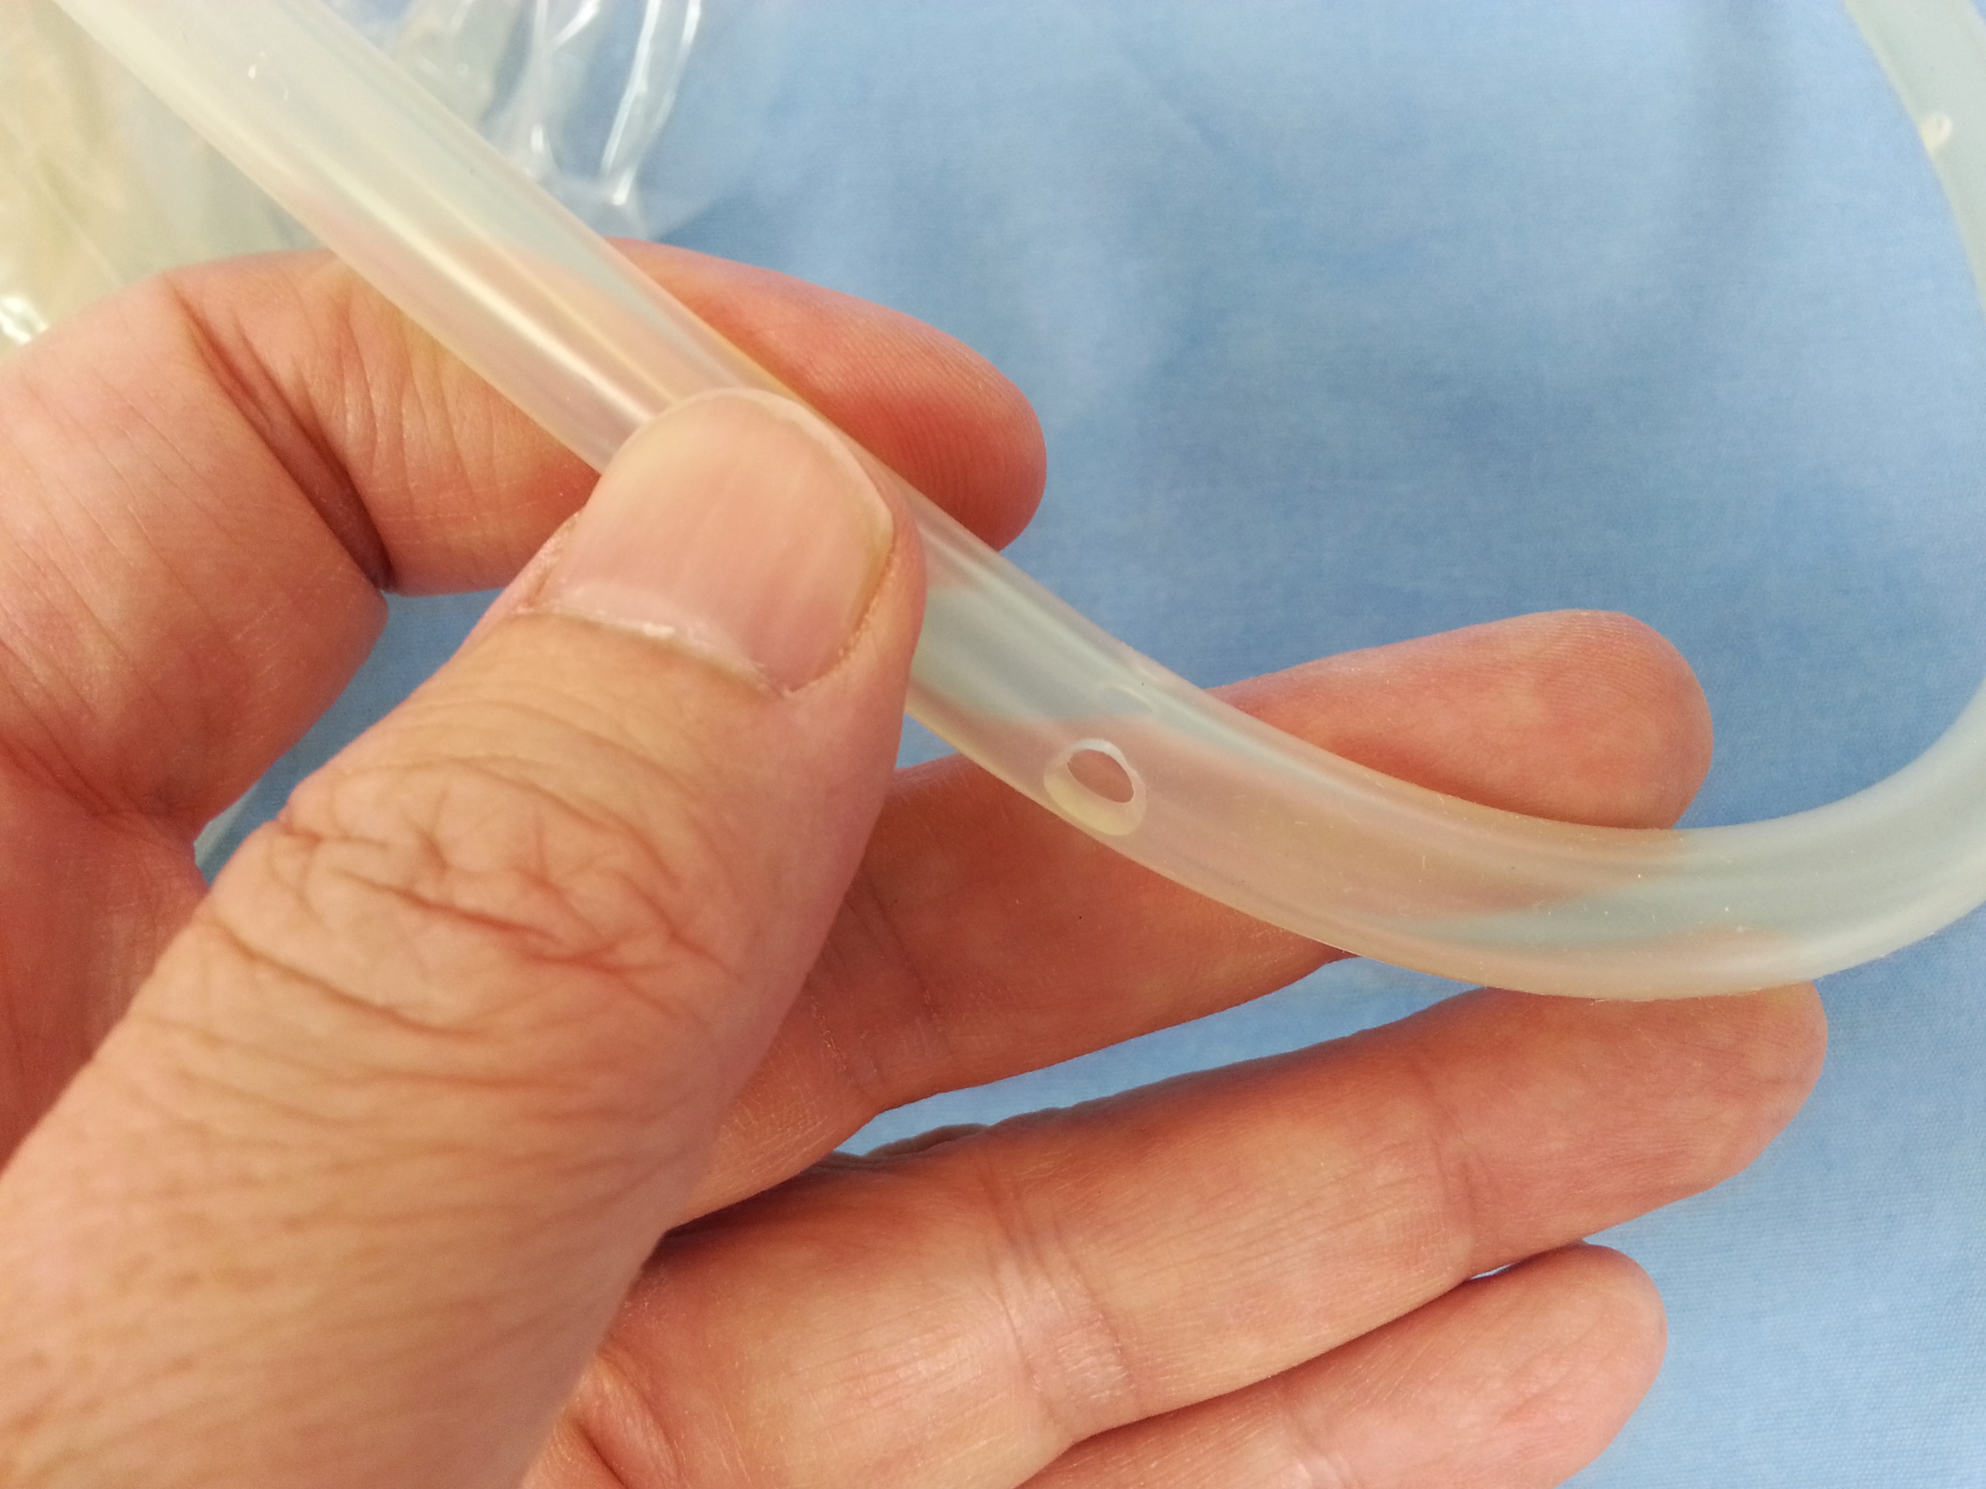
MANIOBRA DE INTERVENCIÓN
FI EN ABDOMEN HOSTIL
FERULIZACIÓN INTESTINAL (FI)

Slide 14
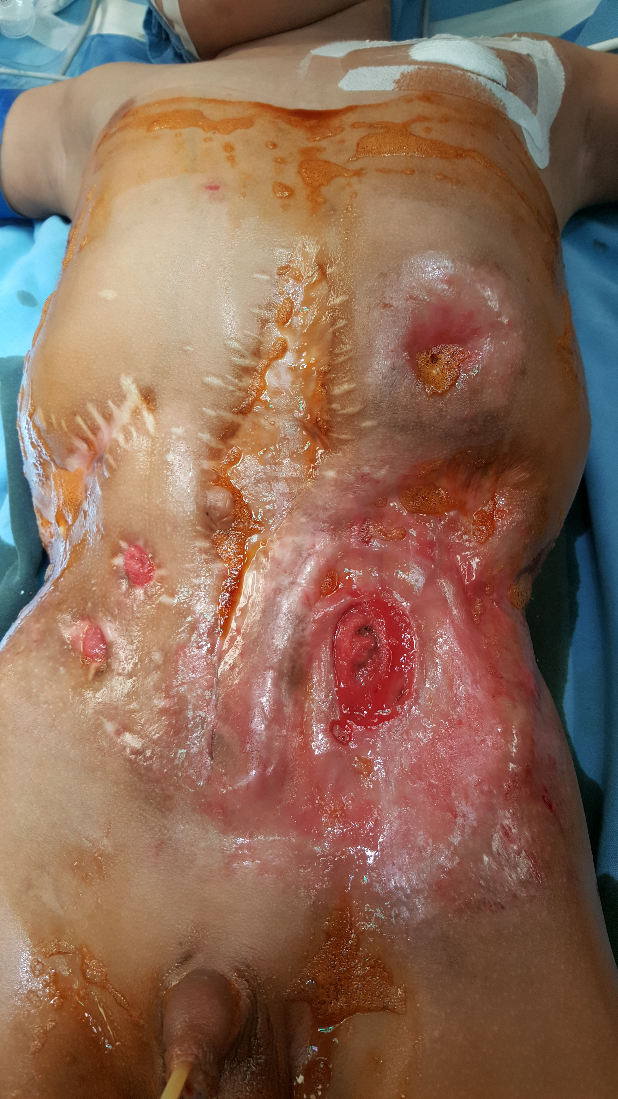

Slide 15
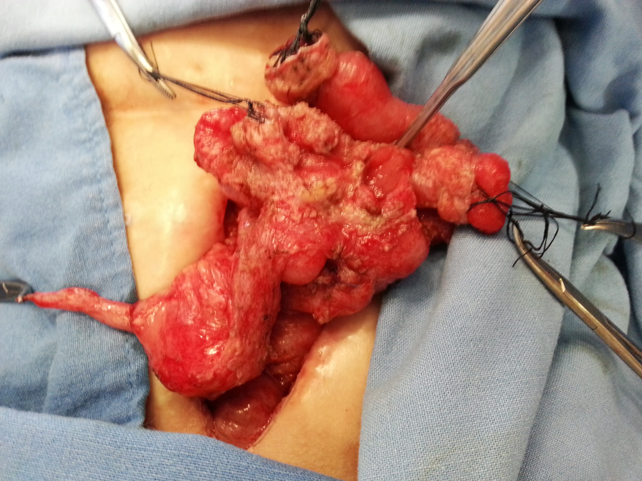
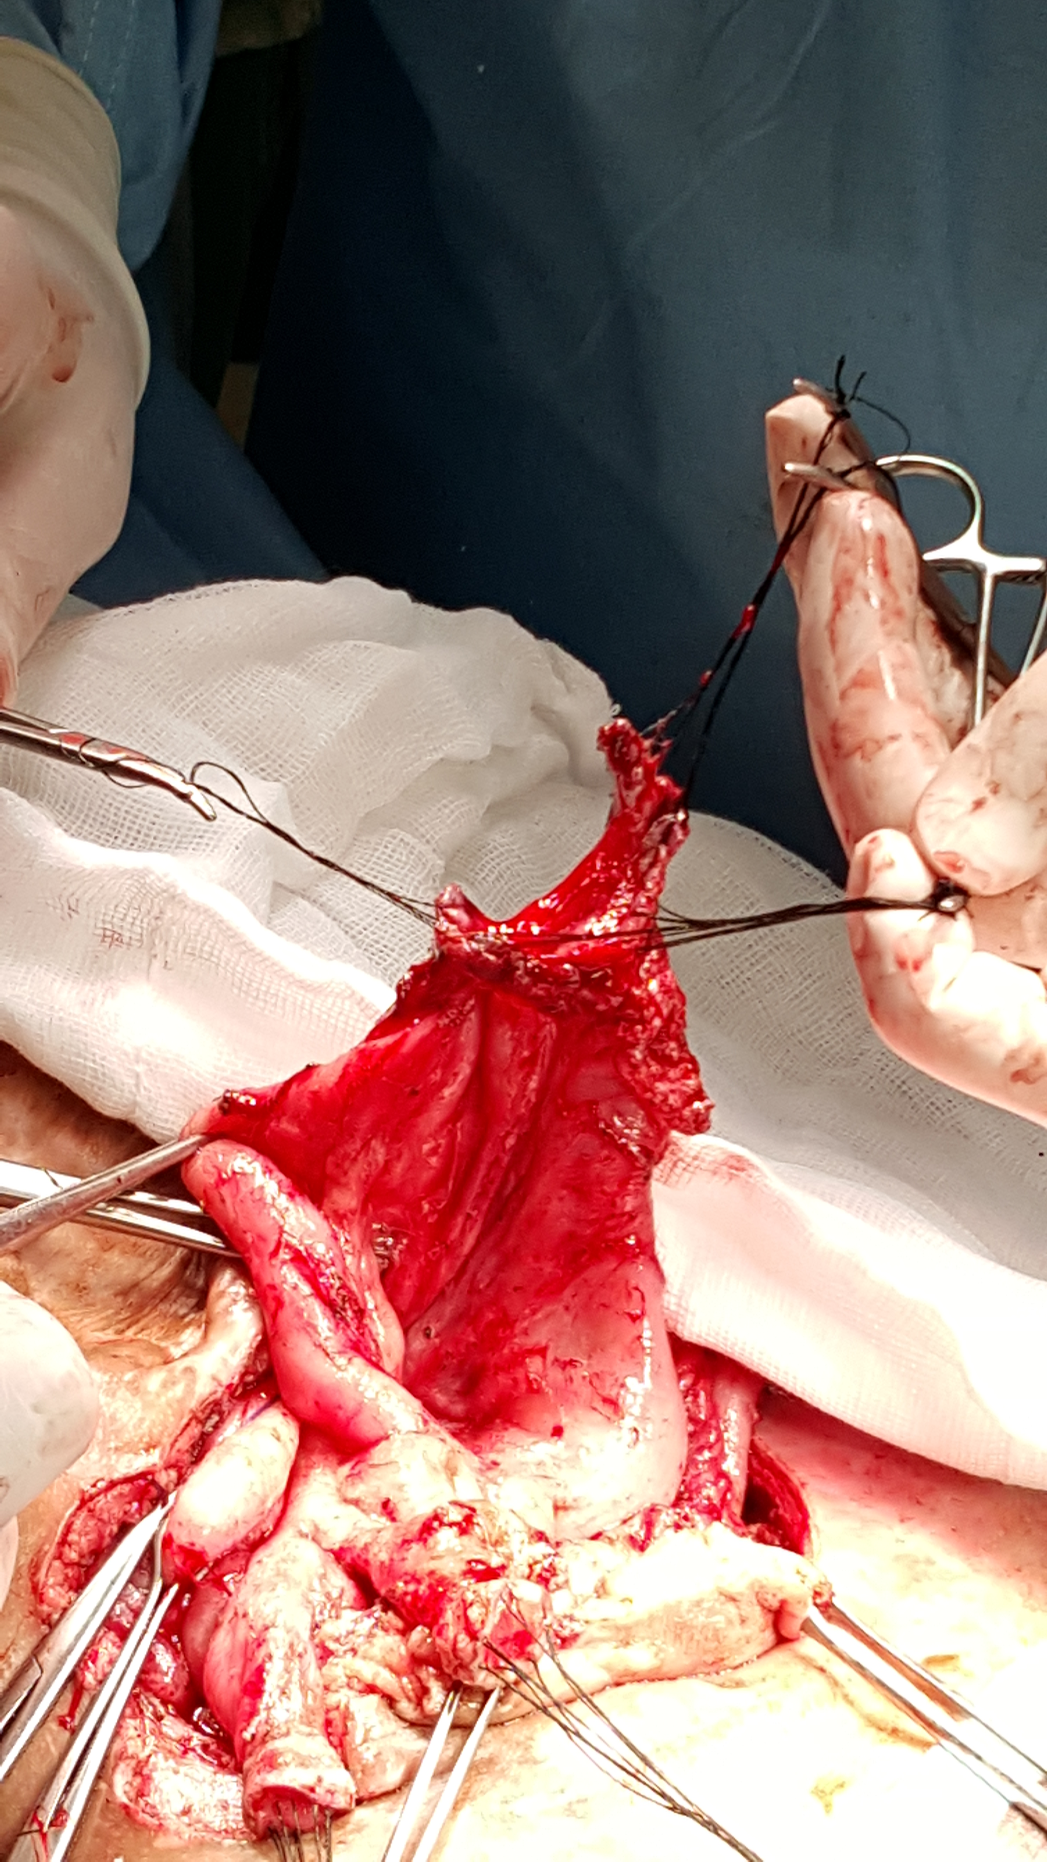

Slide 16
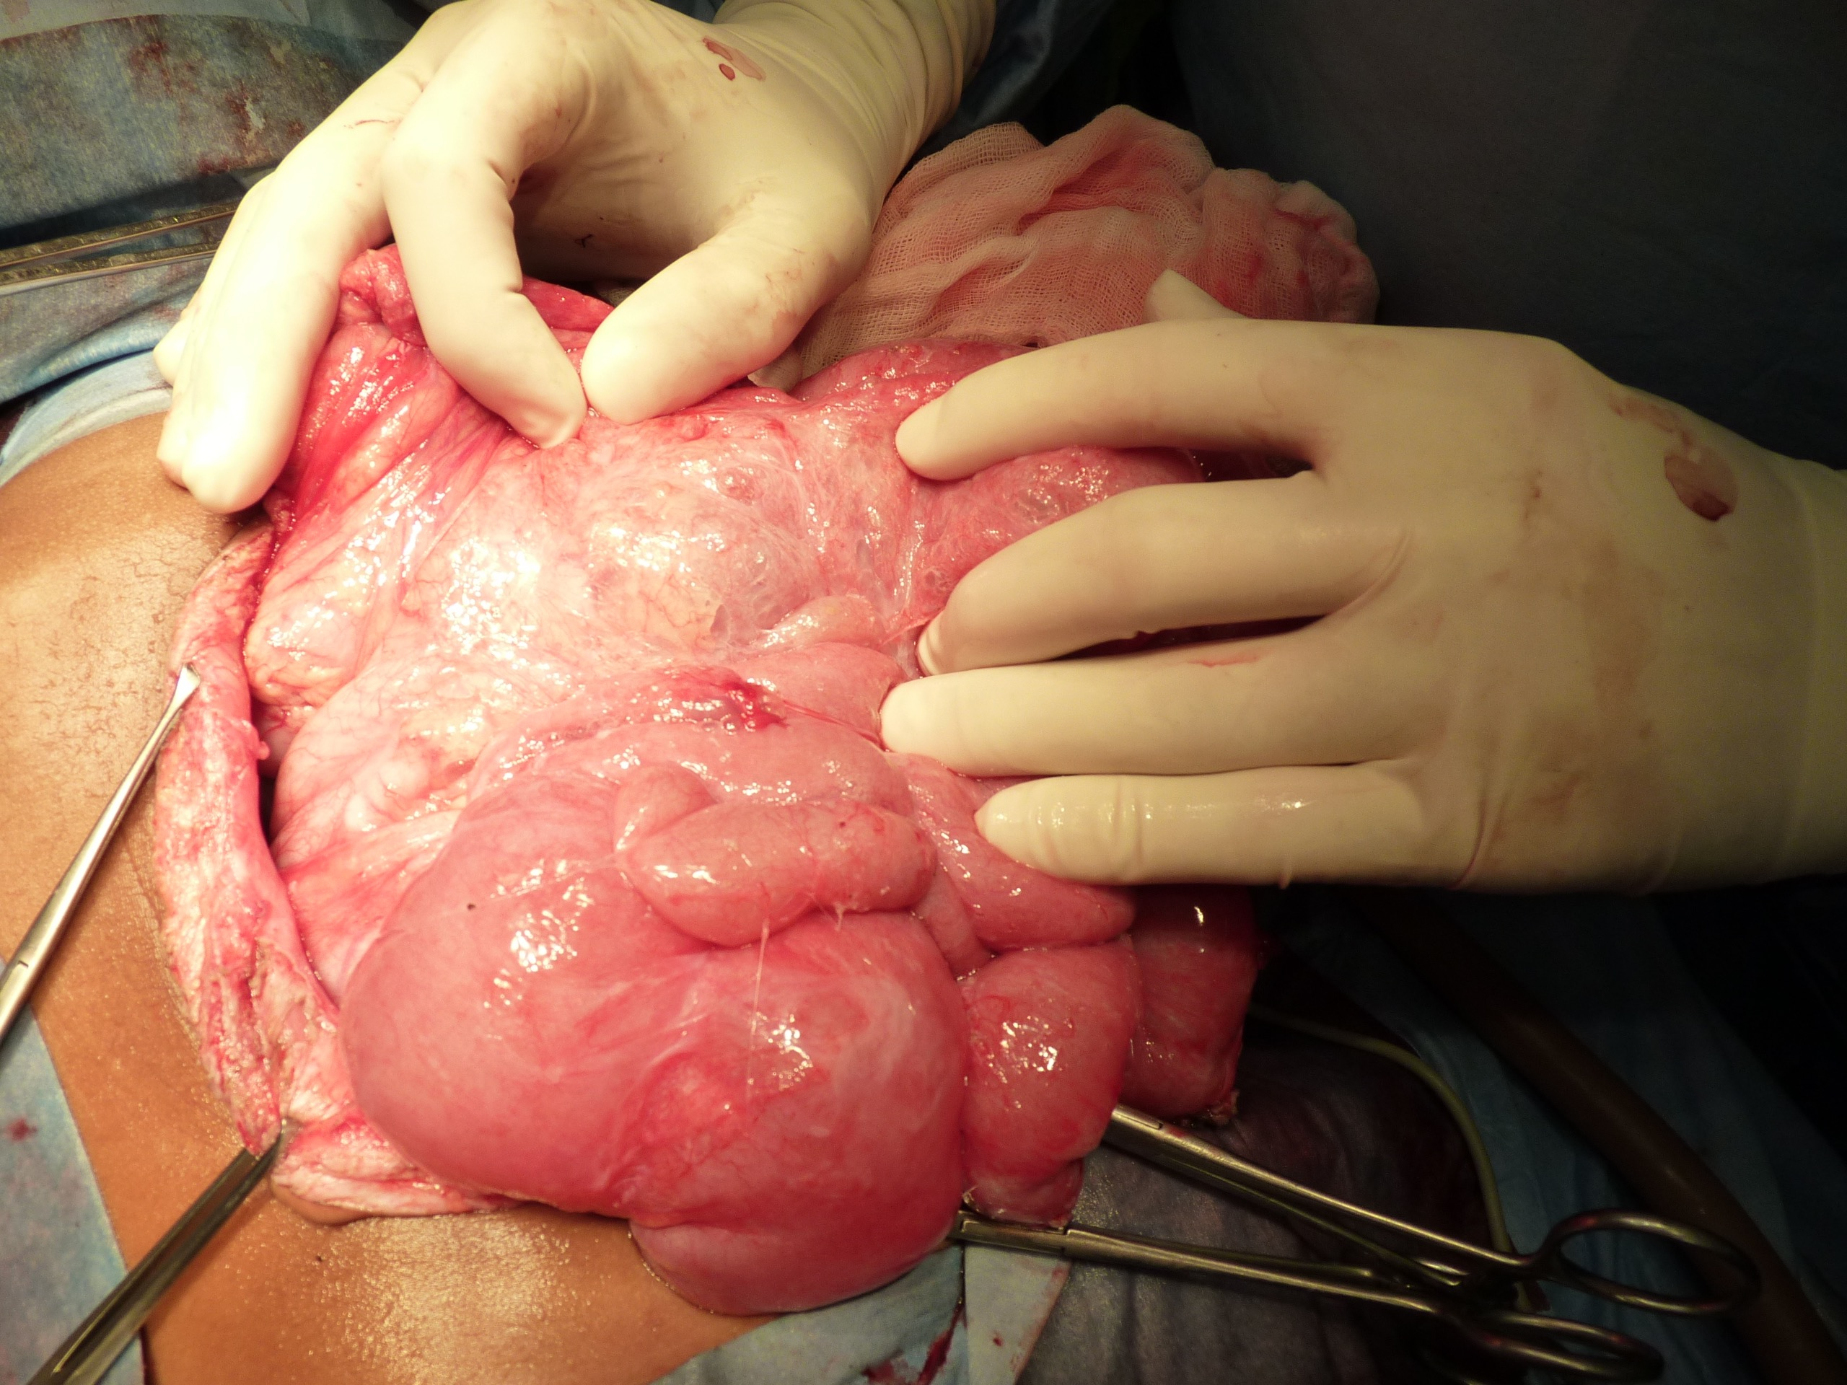

Slide 17
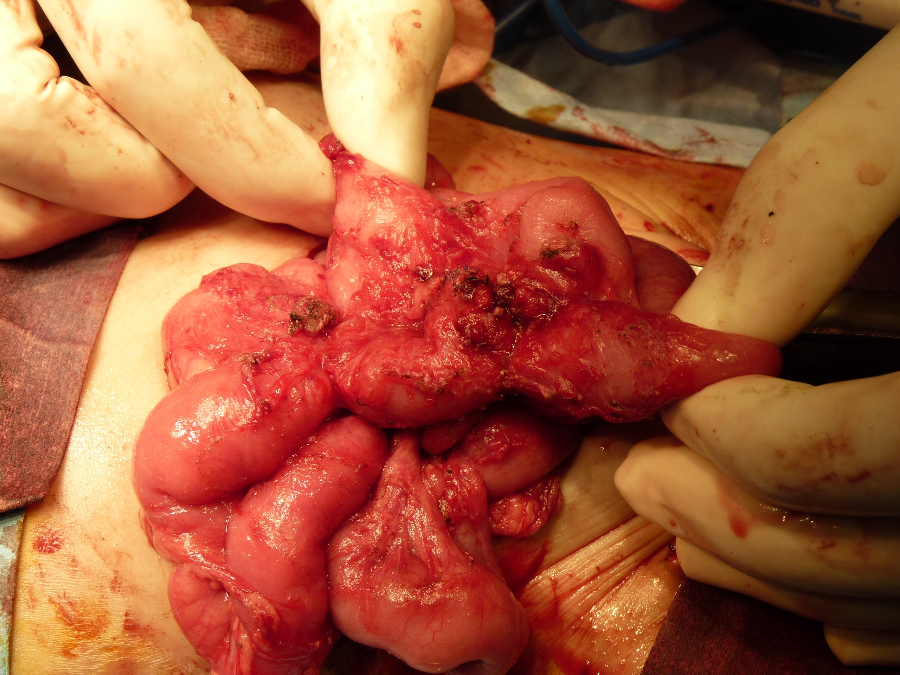

Slide 18
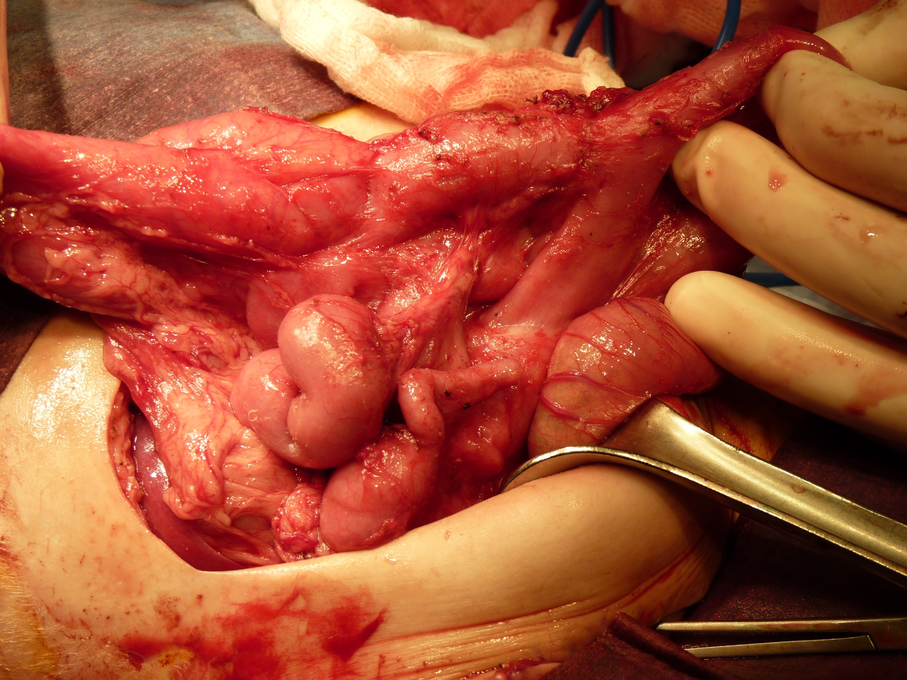

Slide 19
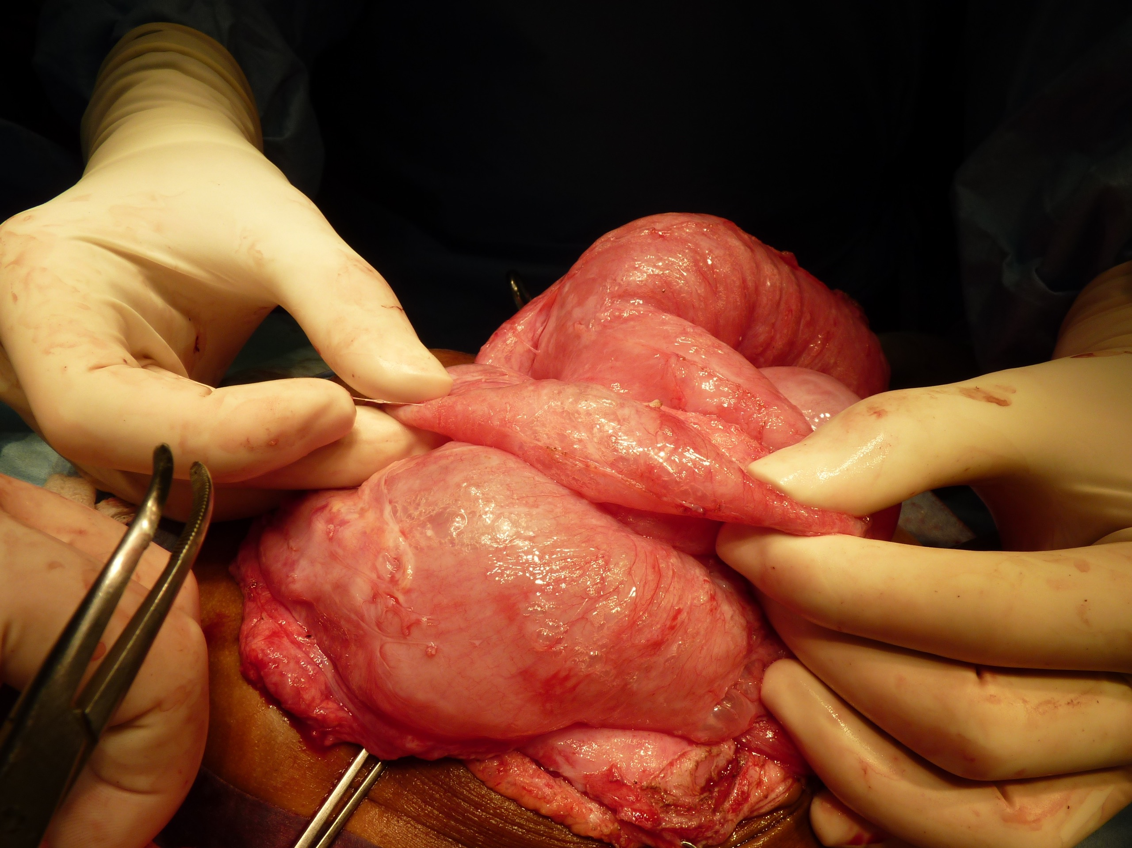

Slide 20
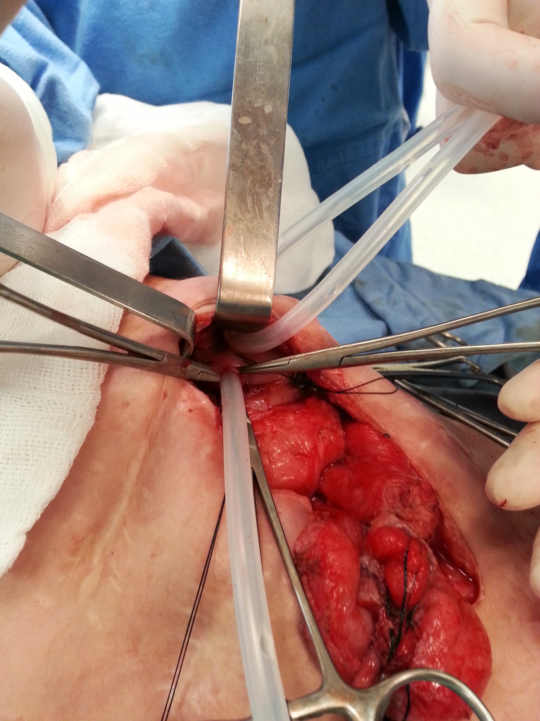
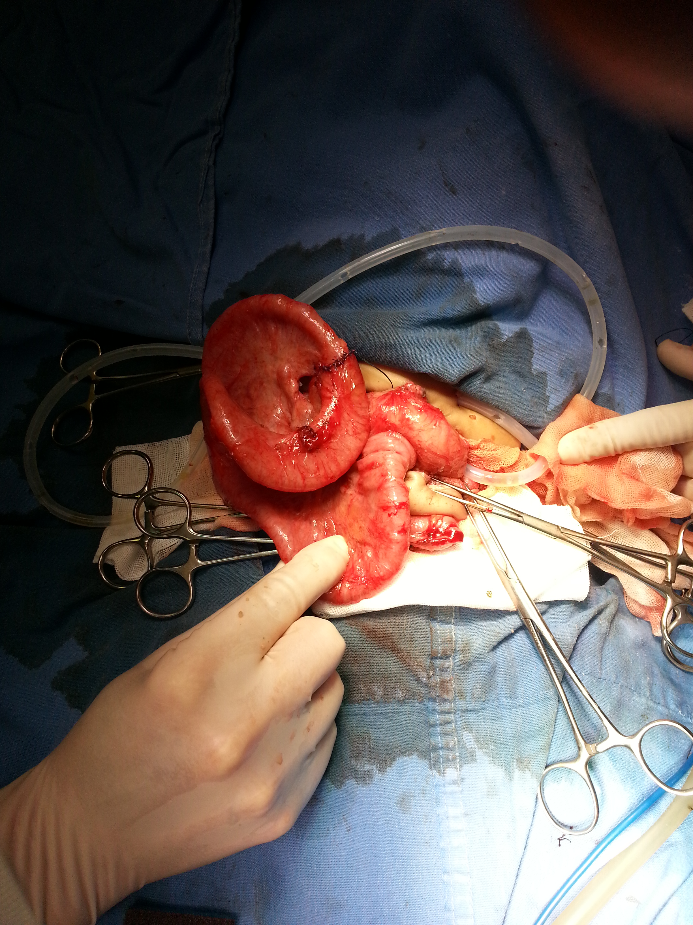

Slide 21
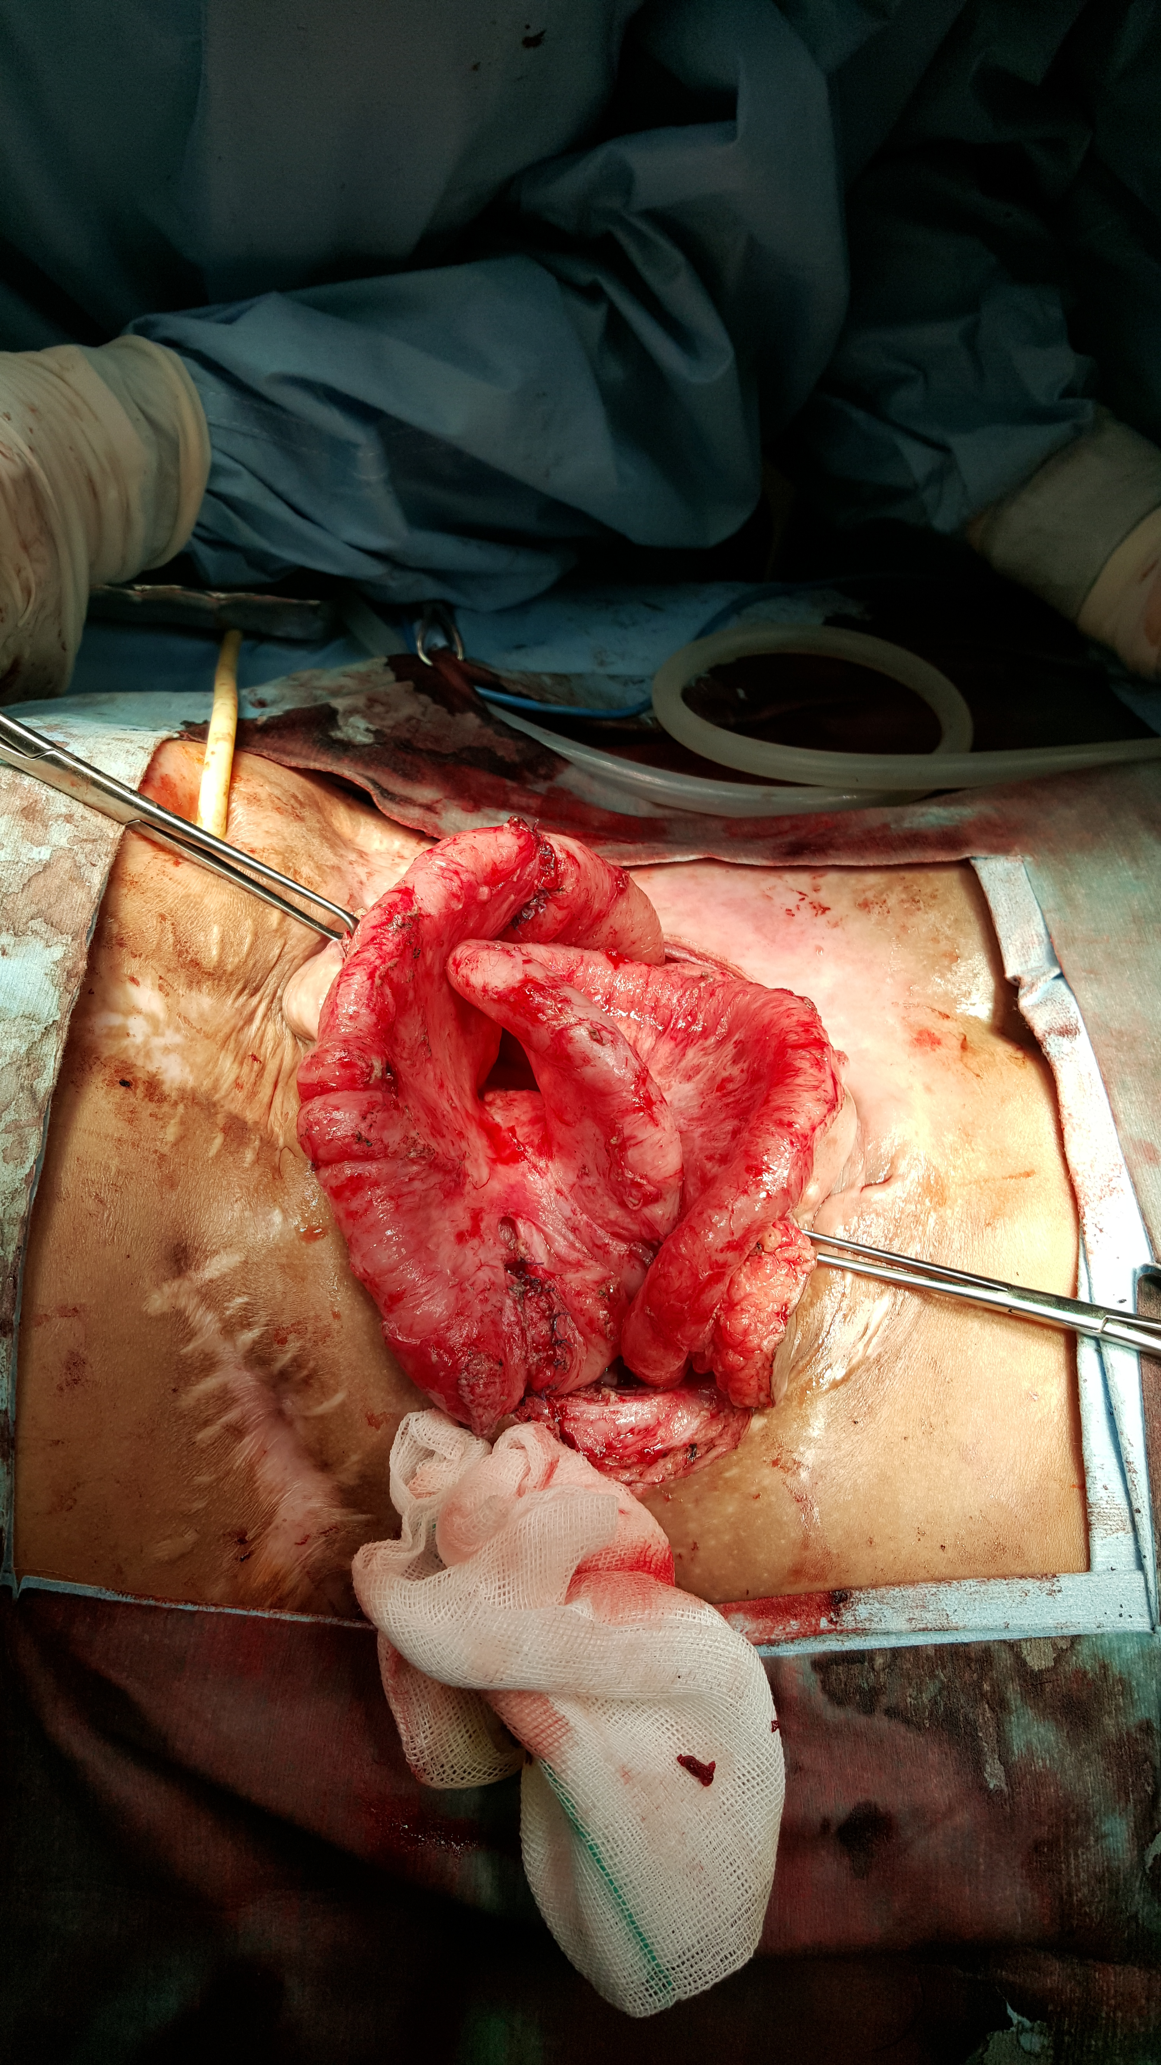

Slide 22
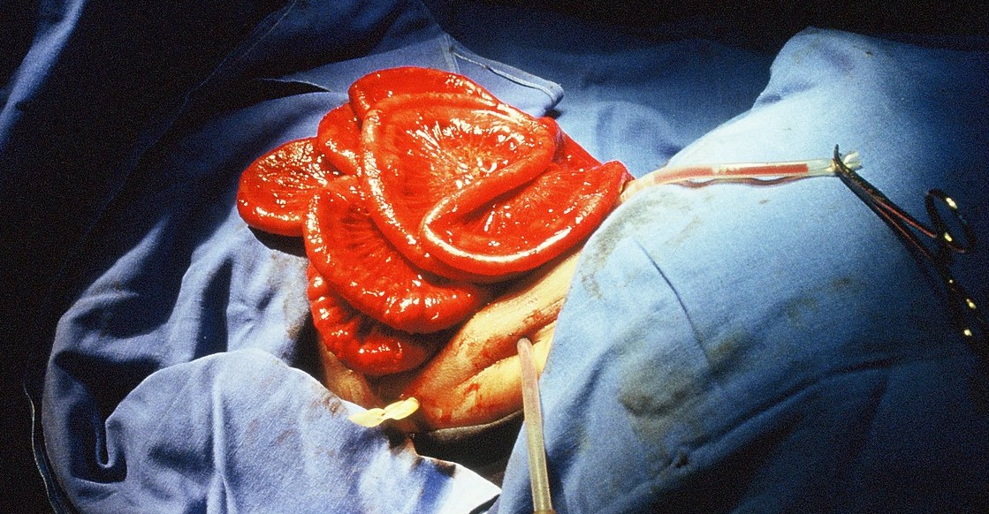

Slide 23
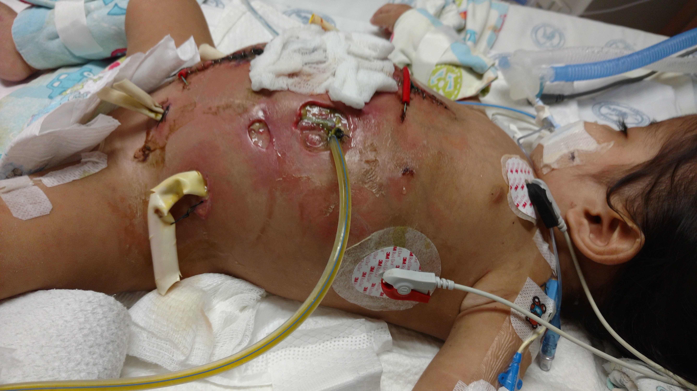
POSTOPERATORIO
FI EN ABDOMEN HOSTIL
Notes:
INTESTINO INFLAMADO A TRASLUZ PARA DISECAR MESO Y SE NOTA SUTURA EN SITIO DE PERFORACIÓN PARA VER DESPUÉS SI SE RESECA O SE DEJA

Slide 24
RUTA MANEJO FI
FI
RETIRO
VÍA ENTERAL
2-3 SEM
SIN NPT
SEGUIMIENTO
EGRESO

Slide 25
ANÁLISIS ESTADÍSTICO
FI EN ABDOMEN HOSTIL
EFICACIA: COMPARAR MEDIANAS
WILCOXON
RECURRENCIA: SOBREVIDA SIN OCLUSIÓN
KAPLAN-MEIER
Notes:
SE MIDIÓ LA EFICACIA MEDIANTE EL TIEMPO LIBRE DE OCLUSIÓN ANTES Y DESPUÉS DE LA FERULIZACIÓN

Slide 26
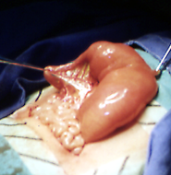
CAUSA 1ª QX
FI EN ABDOMEN HOSTIL
DIAGNÓSTICO | n (%)
ATRESIA INTESTINAL | 7 (36.8)
HIRSCHSPRÜNG | 3 (15.7)
GASTROSQUISIS | 1 (5.2%)
ILEO MECONIAL | 1 (5.2%)
DIVERSOS | 7 (36.8%)
TOTAL | 19 (100)
Notes:
RN: ATRESIA INTESTINAL 7, HIRSCHSPRUNG 3, GASTROSQUISIS 1, ECN 1, ILEO MECONIAL 1
LAS CAUSAS CONGÉNITAS SUMAN EL 63% Y SI SUMAMOS LA ECN ES CASI EL 70%
INTESTINALES: CROHN 1, ENF ISQUEMICA 1, INVAGINACION 1
OTROS: TX HEP 1, TRAUMA ABD 1, RVU MULTIOPERADO 1

Slide 27
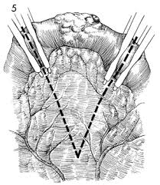
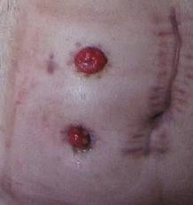
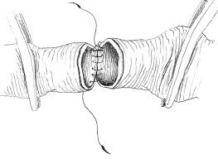
QX ORIGINAL
FI EN ABDOMEN HOSTIL
36.8%
PERFORACIÓN = 47.3%
73.6%
36.8%
Notes:
ESTO ES DE LA PRIMERA CIRUGÍA

Slide 28
RESULTADOS PRE FI
FI EN ABDOMEN HOSTIL
1ª QX < 1 AÑO DE EDAD (84%)
EXTRA-HIM 73%
3 QXS PREVIAS (2 BRIDAS)
ESTANCIA HIM PRE FI: 2 MESES
NPT 75%
DESNUTRICIÓN = 100%
Notes:
84% 1ª CIRUGIA FUE EN PRIMER AÑO DE VIDA (Y EL 52.6% ERAN RECIÉN NACIDOS), TODOS TENÍAN QX PREVIAS.
EL 26& LA 1ª QX FUE EN EL HIM, EL RESTO EXTRAHIM

Slide 29
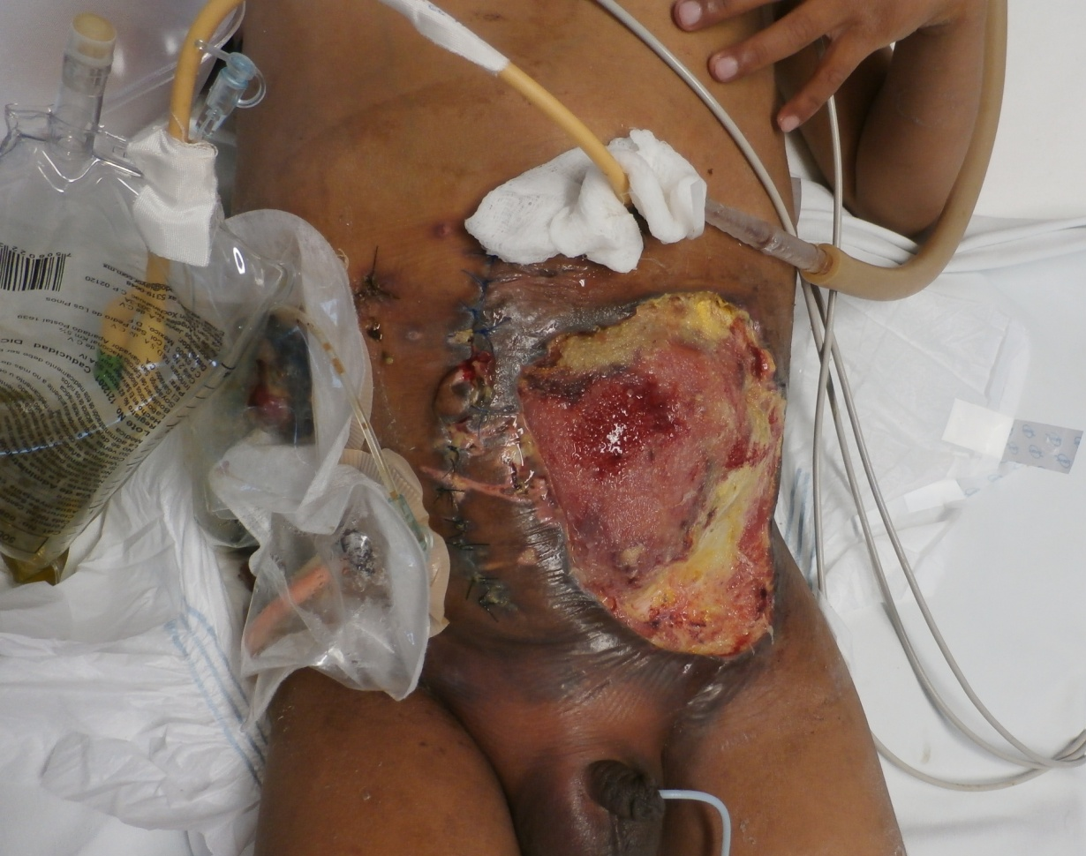

Slide 30
EDAD FI
Med=6.5 meses

Slide 31
RESULTADOS TRANS-FI
FI EN ABDOMEN HOSTIL
45% CONTAMINACIÓN
100% DESPERITONIZACIÓN
80% 1-4 ANASTOMOSIS
Notes:
EH= ESTANCIA HOSPITALARIA

Slide 32
POSTOPERATORIO
FI EN ABDOMEN HOSTIL
FÉRULA MEDIANA: 28 DÍAS
100% NPT (20-190 DÍAS)
EIH: MEDIANA: 46 DÍAS
VIA ENTERAL 18/20 (TOLERÓ 100%)
Notes:
SE PROBÓ TOLERANCIA ENTERAL EN 18/20 (DOS NO, AMBOS ATRESIA, EN UNO SE RETIRÓ LA FÉRULA Y EN OTRO NO Y AMBOS NO PUDIERON INICIAR VE POR SEPSIS Y FALLECIMIENTO A LOS 20 Y 39 DIAS DE PO)
DE LOS 18 QUE PROBARON, TODOS TOLERARON Y 15 LLEGARON A VIA COMPLETA (83.3%). DE LOS 3 QUE NO ALCANZARON COMPLETA, DOS TUVIERON OERIODOS INTERMITENTES DE AYUNO POR INFECCIONES Y FINALMENTE FALLECIERON Y EL OTRO LA TOLERO UN MES PERO CUADROS RECURRENTES DE OCLUSION LE INDICARON RE FERULIZACION 7 MESES DESPUÉS DE LA PRIMERA, TRAS LA 2ª TOLERÓ COMPLETO PERO FALLECIÓ A LOS 5 MESES DE PO POR INTESTINO CORTO

Slide 33
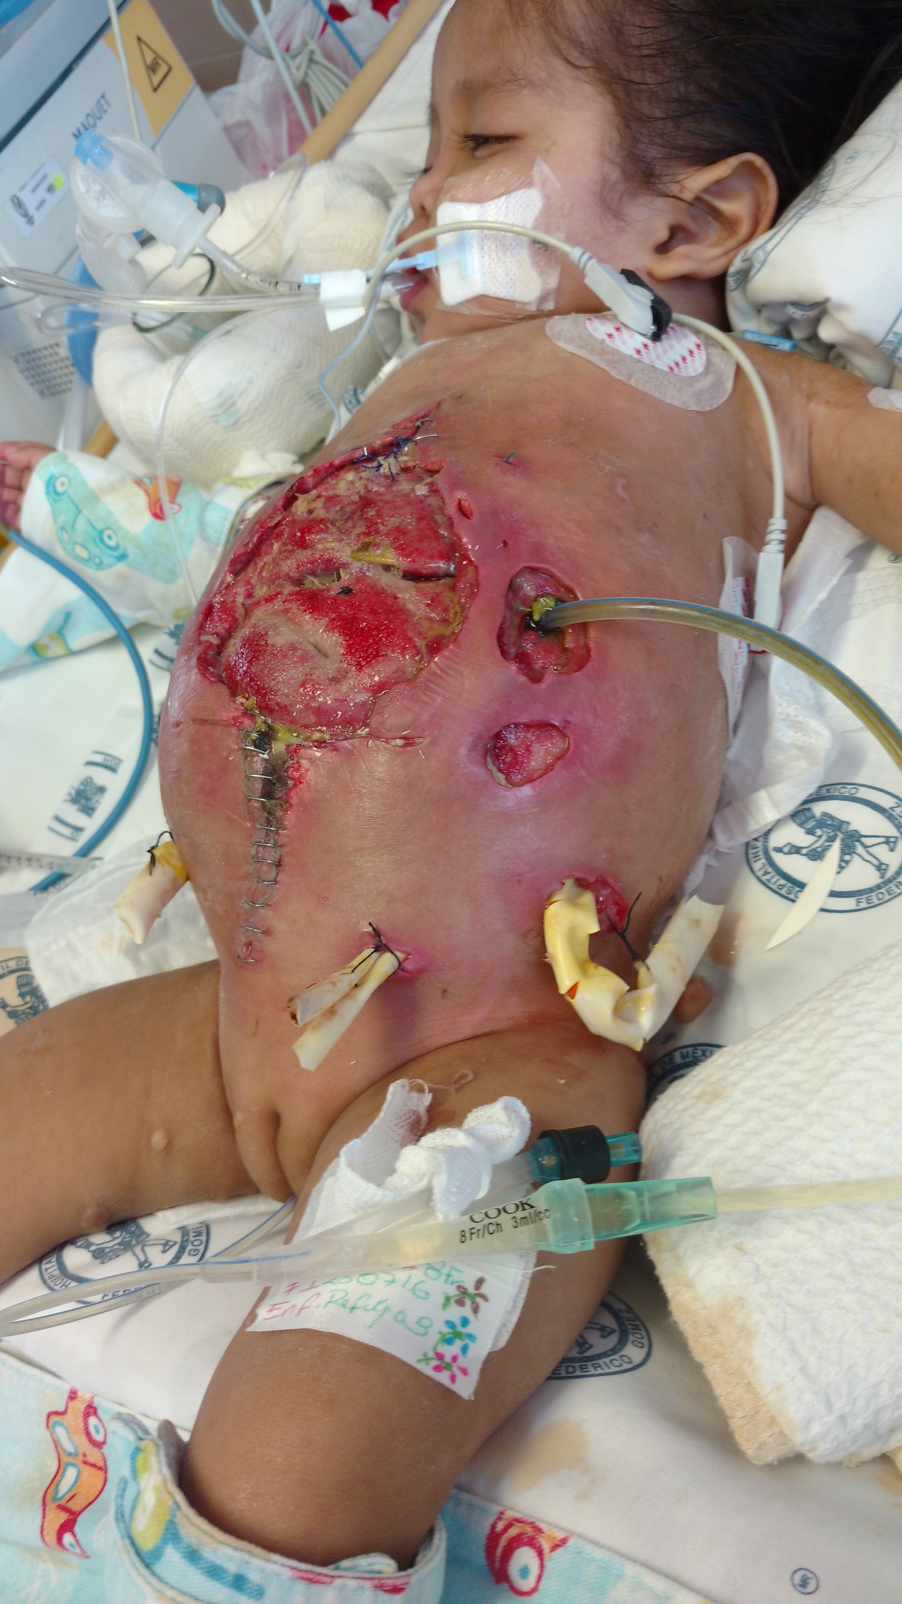
COMPLICACIONES DE FI
FI EN ABDOMEN HOSTIL
100% (65% + DE 1)
INFECCIOSAS 70%
FÍSTULA 45% (CIERRE ESPONTÁNEO)
RUPTURA E INTRODUCCIÓN 5%
ALTA: 63.2%, DECESO: 36.8%
Notes:
DE LAS INFECCIOSAS FUERON SEPSIS EN 70%, BACTEREMIA REL A CATETER 55% ISQ 15%
LAS QXS FUERON FISTULA EN 45% (9) DE LAS QUE CERRARON ESPONTÁNEAMENTE 8 EN MISMO INTERNAMIENTO Y 1 EN EL SEGUIMIENTO.
UN PAC ROTURA E INTRODUCCIÓN DE LA FÉRULA AL TRACCIONARLA, REQUIRIÓ UNA MINILAPAROTOMIA PUES SE PALPABA, ENTEROTOMIA Y EXTRACCIÓN, LUEGO FISTULA QUE CERRO ESPNTANEAMENTE, TOLERÓ EGRESÓ Y ESTUVO ASÍ POR 85 MESES DE SEGUIMIENTO (MÁS DE 7 AÑOS)

Slide 34
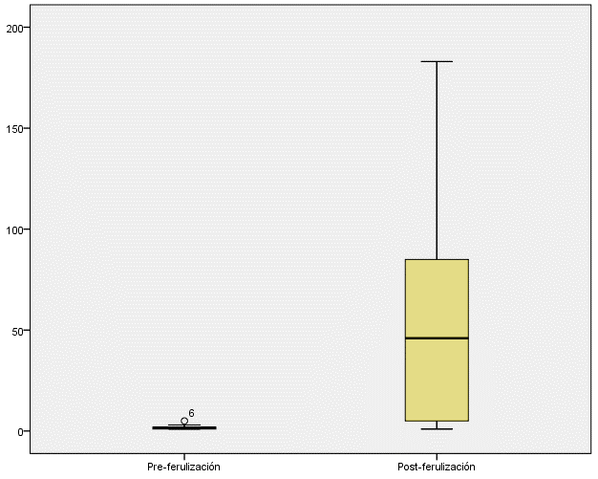
EFICACIA
TIEMPO LIBRE DE OCLUSIÓN QX
Tiempo libre de oclusión quirúrgica pre y post-ferulización
WILCOXON
Z= -3.594
P < 0.0001
Tiempo en meses
PRE-FI
POST-FI
Notes:
SE MIDIÓ LA EFICACIA MEDIANTE EL TIEMPO LIBRE DE OCLUSIÓN ANTES Y DESPUÉS DE LA FERULIZACIÓN.
EL TIEMPO LIBRE DE OCLUSION ANTES DE FI VARIÓ ENTRE 1 Y 5 MESES CON MEDIANA DE 1 MES Y EL TIEMPO POST FI VARIÓ ENTRE 1 Y 183 MESES CON MEDIANA DE 46 MESES (CASI 4 AÑOS).
AL COMPARAR DICHAS MEDIANAS CON WILCOXON OBTUVIMOS UN VALOR Z= -3.594 CON P<0.0001 A FAVOR DEL TIEMPO POST

Slide 35
RECURRENCIA
FI EN ABDOMEN HOSTIL
OCLUSIÓN INTESTINAL 2/18
1 TX MÉDICO: OK 92 MESES
1 REOPERACIÓN (5.5%)

Slide 36
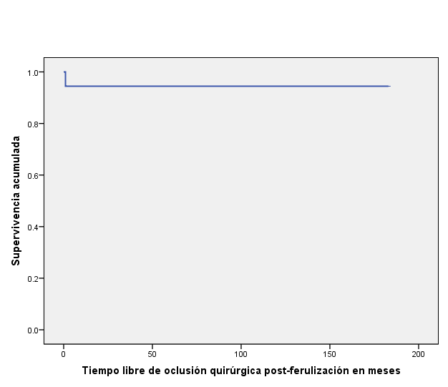
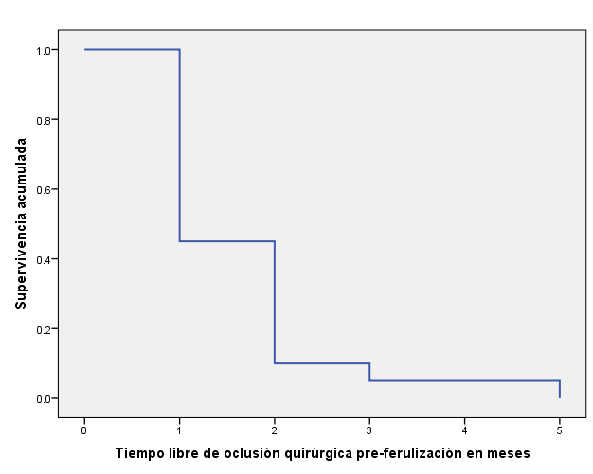
RECURENCIA
SUPREVIVENCIA ACUMULADA
SUPREVIVENCIA ACUMULADA
TIEMPO LIBRE DE OCLUSIÓN QX
PRE-FERULIZACIÓN EN MESES
TIEMPO LIBRE DE OCLUSIÓN QX
POST-FERULIZACIÓN EN MESES
Notes:
POR ÚLTIMO OBTUVIMOS CURVAS DE SOBREVIDA ACTUARIAL

Slide 37
SEGUIMIENTO
FI EN ABDOMEN HOSTIL
MEDIANA: 26.5 MESES (1-183)
FALLECIDOS: MEDIANA 5 (1-43)
SOBREVIVIENTES: MEDIANA 79 (8-183)
Notes:
ANALIZANDO SOLO A LOS FALLECIDOS EL SEGUIMIENTO FUE DE 1 A 43 MESES CON MEDIANA DE 5 Y ANALIZANDO SOLO A LOS SOBREVIVIENTES EL SEGUIMIENTO FUE DE 8 A 183 MESES CON MEDIANA DE 79.
DE LOS SOBREVIVIENTES UNO ABANDONÓ EL SEGUIMIENTO POR MAYORÍA DE EDAD Y 4 POR CAUSA DESCONOCIDA AUNQUE TODOS TOLERANDO VIA ENTERAL POR LARGO TIEMPO Y SIN OCLUSIONES HASTA LA ULTIMA CONSULTA

Slide 38
DESVENTAJAS
FI EN ABDOMEN HOSTIL
DIFÍCIL EVALUAR RESULTADO EN HOSTIL
DEFINICIÓN
DIFÍCIL ESTANDARIZAR TÉCNICAS
IMPRÁCTICO ECC
RETROSPECTIVOS
TAMAÑO MUESTRA
Notes:
TENEMOS UNA DE 3 SERIES DE FI CON QX PREVIA ABDOMINAL Y ES UNA DE 2 NUESTRAS CON SOLO NIÑOS, ESTA CON MAYOR SEGUIMIENTO

Slide 39
ACIERTOS
FI EN ABDOMEN HOSTIL
ÚNICO SOLO NIÑOS
1/3 CON 100% QX ABD. PREVIA
COMPARA ANTES Y DESPUÉS
AMPLIO SEGUIMIENTO
3 / PX
Notes:
TENEMOS UNA DE 3 SERIES DE FI CON QX PREVIA ABDOMINAL Y ES UNA DE 2 NUESTRAS CON SOLO NIÑOS, ESTA CON MAYOR SEGUIMIENTO

Slide 40
¿EXISTE PREVENCIÓN?
FI EN ABDOMEN HOSTIL
52.6% OPERADOS DE RN
84.1% OPERADOS < 1 AÑO
68.4% PROBLEMA CONGÉNITO
1ª QX DEBE CORREGIR

Slide 41
CONCLUSIONES
FI EN ABDOMEN HOSTIL
HOSTIL = GRAVE
RN / LACTANTES
DESNUTRICIÓN
INTESTINO CORTO
FI EXCELENTE RECURSO
Notes:
SE MIDIÓ LA EFICACIA MEDIANTE EL RIEMPO LIBRE DE OCLUSIÓN ANTES Y DESPUÉS DE LA FERULIZACIÓN

Slide 42
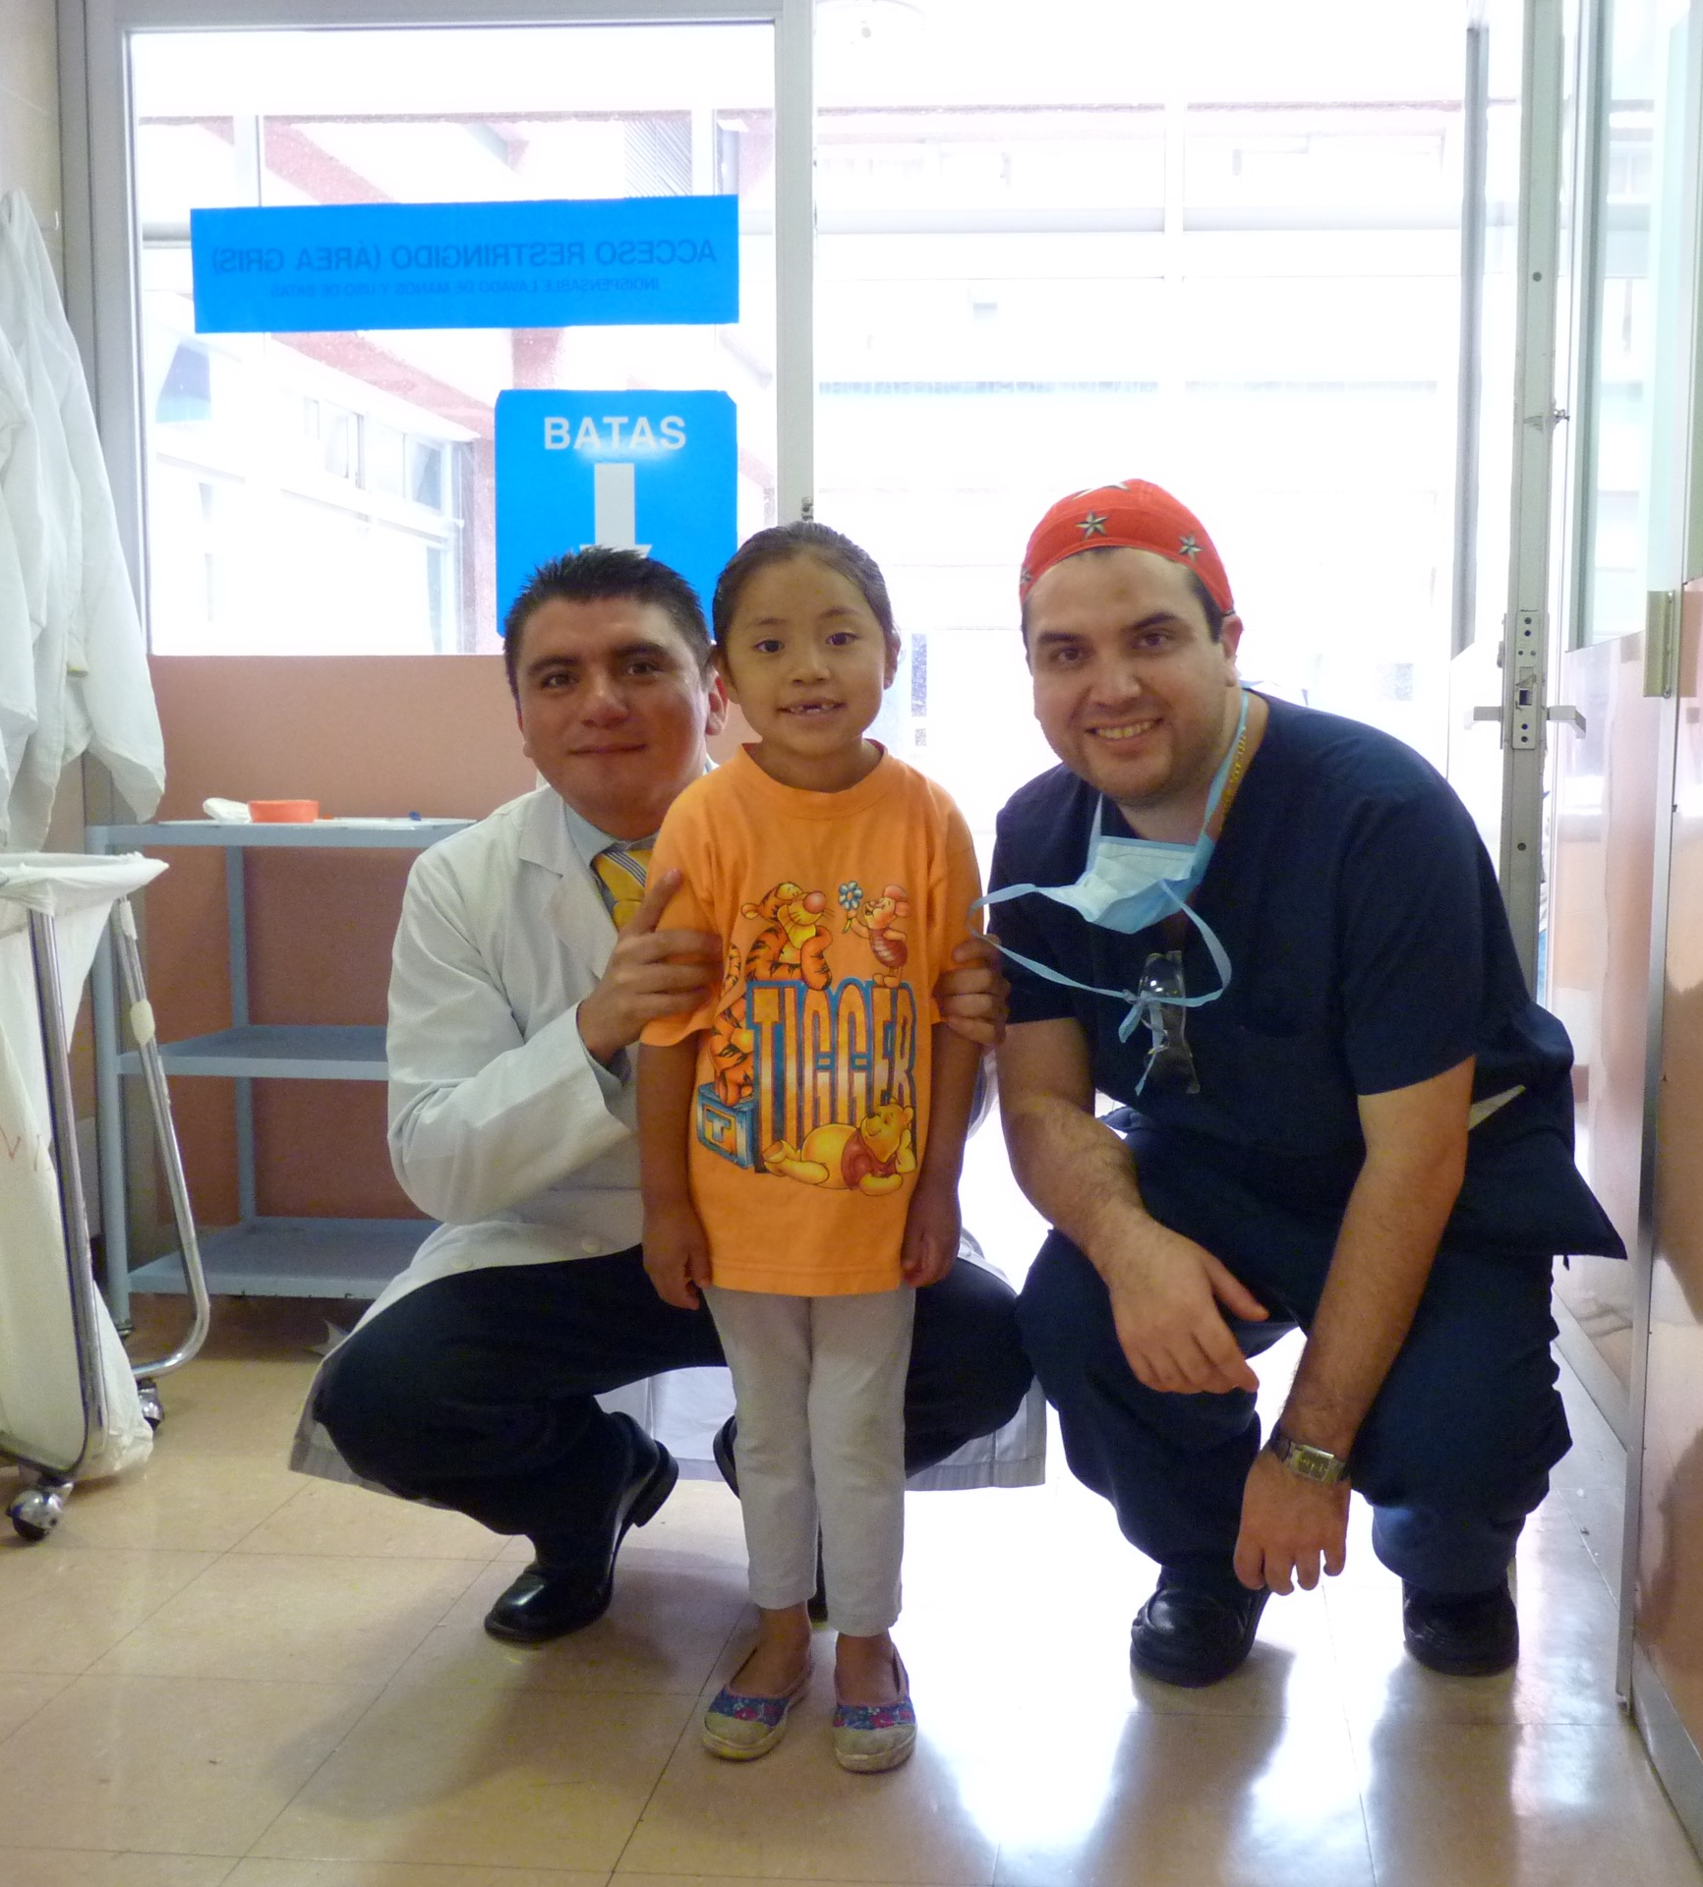
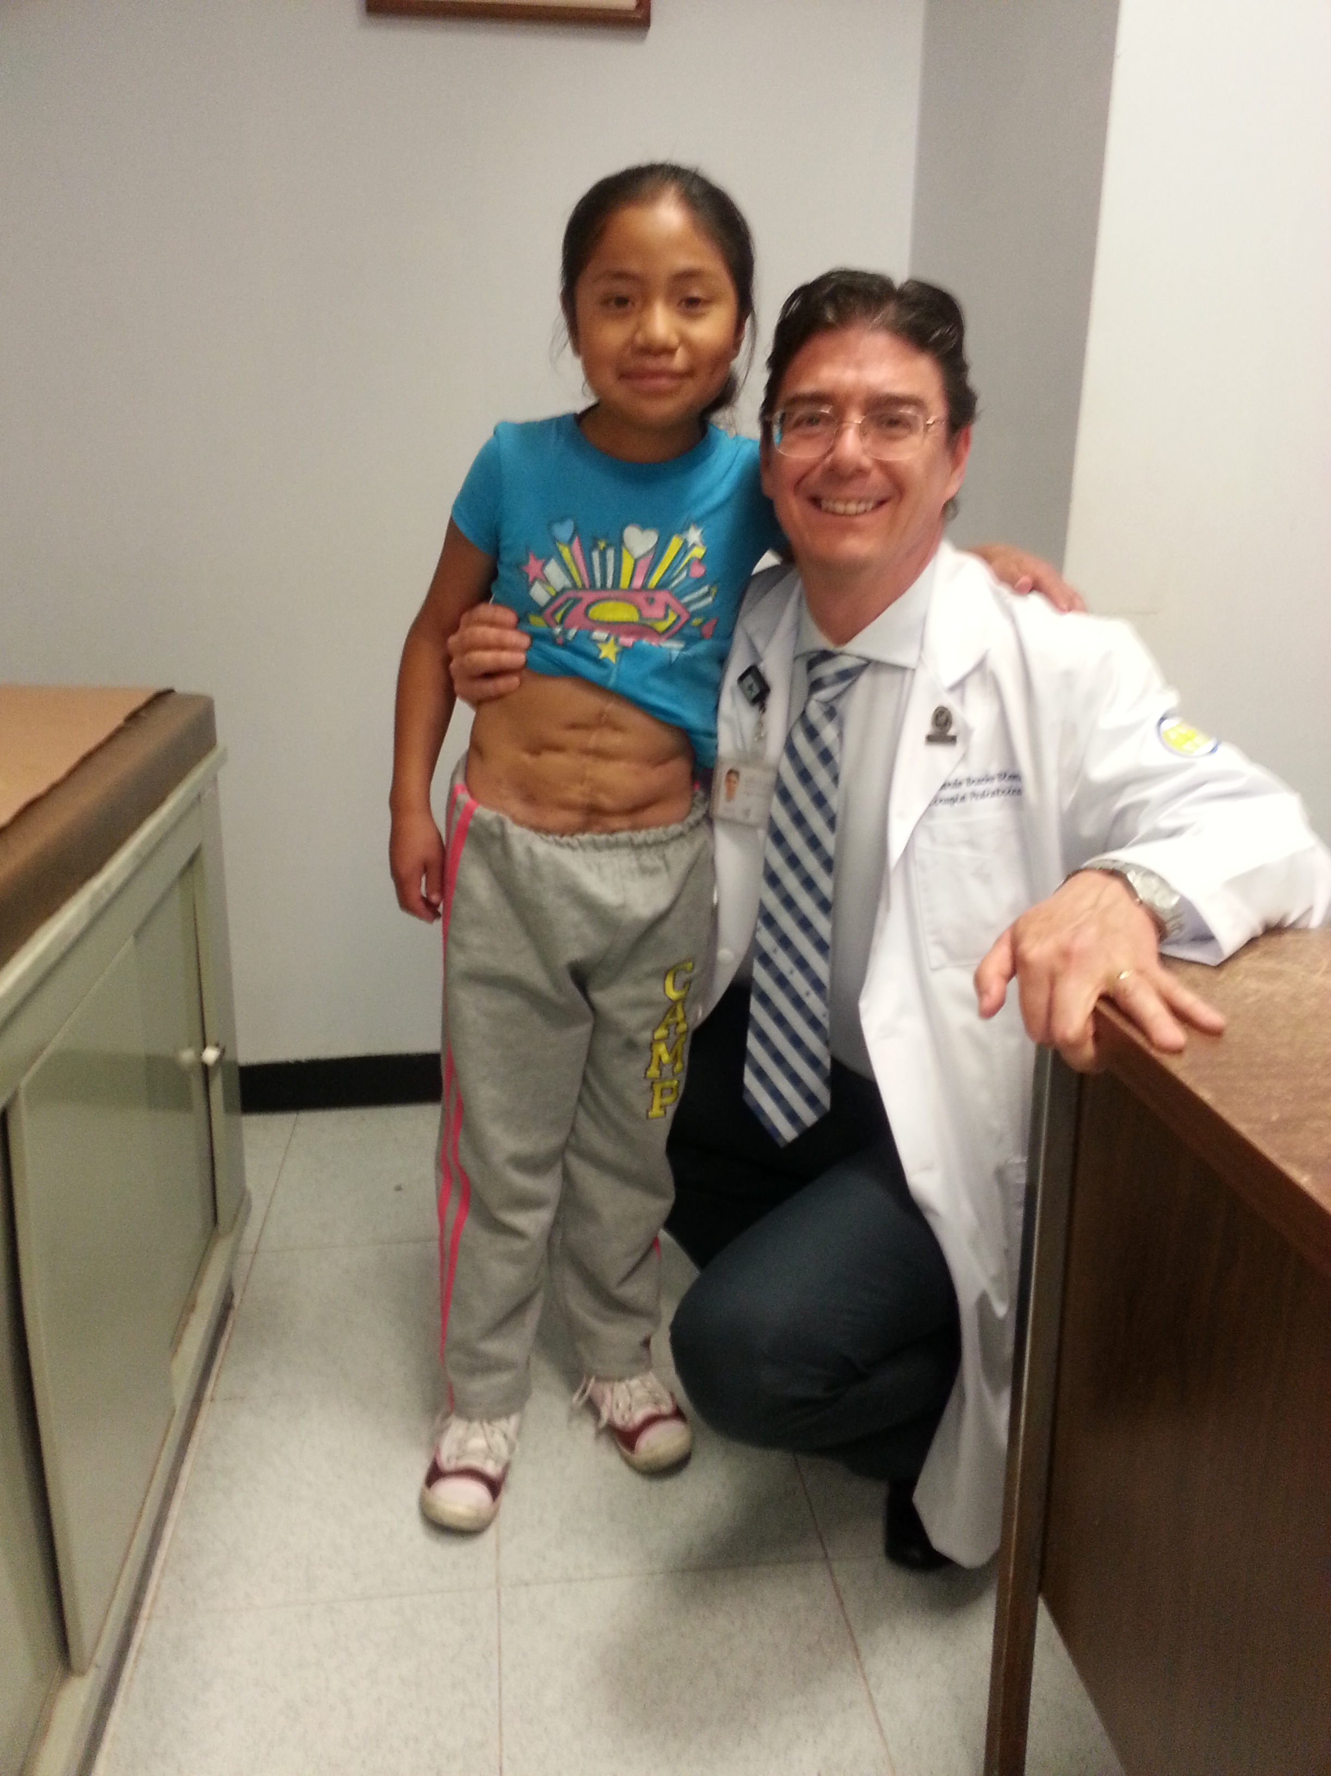
“Vale la pena”

Slide 43
GRACIAS

